Slide 1
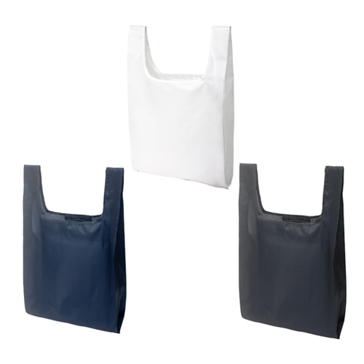
【提案書】
クシャッと 抗菌エコバッグM
特徴
たたむ手間を省いてそのままくしゃっと収納してもコンパクトに収まって非常に便利なMサイズのエコバッグです。カラー展開は黒、白、ネイビーの3色。オリジナル名入れも格安で承ります。
納期
納期スペース
仕様
素 材：リサイクルポリエステル
サイズ：(広げた状態/持ち手含まず)W330×H380mm
(収納時)W75×H100×D40mm
包 装：OPP袋入り
備 考：白・ネイビー・黒
注意事項
※サイズは標準値です。縫製品の為、実際のサイズは異なる場合があります
お見積
お見積りスペース

